Slide 1









КУЗБАССКИЙ ГОСУДАРСТВЕННЫЙ ТЕХНИЧЕСКИЙ УНИВЕРСИТЕТ ИМЕНИ Т.Ф. ГОРБАЧЕВА
.
Получение альтернативного связующего методом термического растворения углей

Slide 2

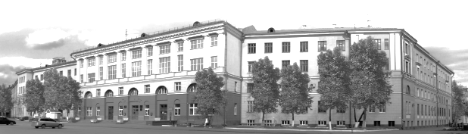
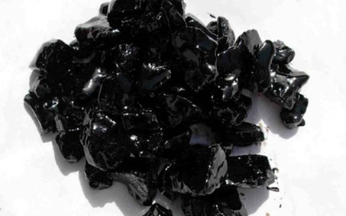
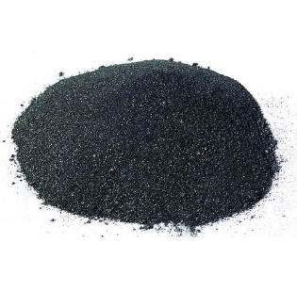
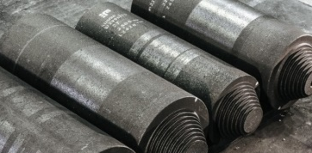
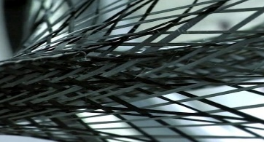
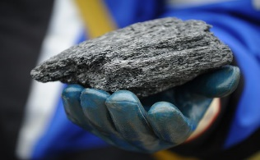
Виды современных углеродных материалов
.
Каменноугольный пек
Графитированные электроды
Углеродное волокно
Игольчатый кокс
Мезофазные порошки
Преимущества каменноугольного связующего:
Высокий коксовый остаток;
Низкая вязкость в расплаве;
Низкое содержание серы.
Данные свойства обеспечивают:
Высокую прочность;
Высокую плотность;
Наилучшие электрофизические свойства.

Slide 3
Существующая проблема
.
Причины возникновения дефицита каменноугольного пека:
Снижение выработки смолы, и как следствие пека, обусловленное модернизацией процессов черной металлургии, направленной на снижение расхода кокса;
Рассматривается переход на батареи без улавливания химических продуктов коксования;
Потребность в пеке непрерывно увеличивается в различных отраслях промышленности;
В связи с тем, что в России основная часть производимого пека расходуется на производство электродов (при этом коксохимическая промышленность не обеспечивает потребность алюминиевого производства), для производства углеродных волокон существует дефицит сырья.
Ежегодная потребность в каменноугольном пеке |  | Необходимый ежегодный объем производства смолы | Годовой объем производства смолы
Пек электродный ГОСТ - 10200-83 Марки Б, В | 430 тыс. тонн | 880 тыс. тонн | 850-860 тыс. тонн*
Пропиточный пек | 10 тыс. тонн
Итого: | 440 тыс. тонн
* - включая экспортные отгрузки - 5%.
По разным оценкам дефицит пека в РФ составляет от 150 до 300 тыс. тонн в год.

Slide 4


Альтернативные методы получения связующего
Метод | Достоинства | Недостатки
Получение нефтяного пека | Содержание ПАУ в 2 раза меньше в сравнении с каменноугольным пеком | Высокое содержание серы Низкий выход коксового остатка Повышенная вязкость и плохая смачиваемость
Термическая обработка антраценовой фракции под давлением | Способность к образованию мезофазы Может служить сырьем для получения игольчатого кокса | Дорогостоящая технология
Термическое растворение углей | Содержание ПАУ в 2-3 раза меньше по сравнению с каменноугольным пеком | Необходима стадия обеззоливания

Slide 5
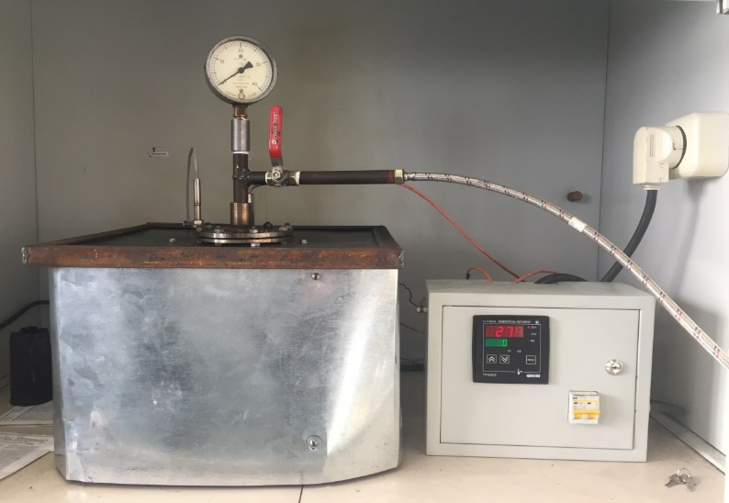
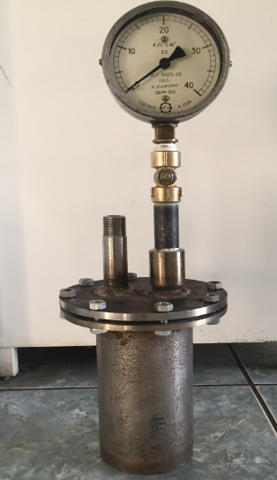
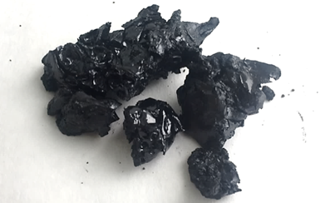
Альтернативные методы получения связующего
Уголь
Растворитель
(антраценовое масло)
Углемасляная
паста
Термическое
растворение в реакторе
Пекоподобный продукт
Лабораторная установка термического растворения углей в антраценовом масле

Slide 6
вывод
.
Полученные результаты
Показана возможность получения на прямую из угля, минуя процесс коксования, связующего материала.
Целевое назначение экстрактивного пека, полученного термическим растворением – связующее для электродной промышленности. Кроме того, пек с пониженным содержанием ПАУ, без дополнительной очистки, может быть востребован уже сейчас, в технологиях, не предъявляющих высоких требований к зольности.
Возможности
В условиях дефицита пека обеззоленный продукт можно использовать в качестве добавки к традиционному каменноугольному пеку, для увеличения объема сырья.
Известны положительные результаты зарубежных исследователей (Япония, Корея) по получению волокнообразующего пека на основе обеззоленного угольного экстракта.

Slide 7
КУЗБАССКИЙ ГОСУДАРСТВЕННЫЙ ТЕХНИЧЕСКИЙ УНИВЕРСИТЕТ ИМЕНИ Т.Ф. ГОРБАЧЕВА
.
Спасибо за внимание

